Slide 1
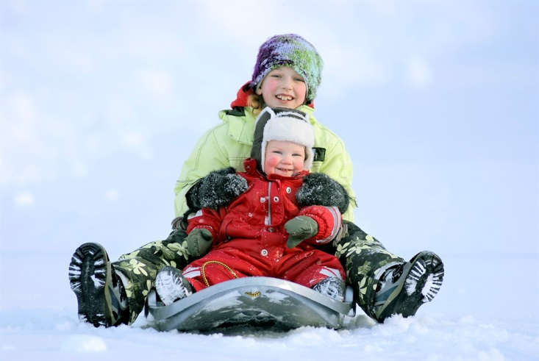
Ny förskola på Skarpåkern?
Välkommen!

Slide 2
Medverkande:
Thomas Näsholm 0612-80586 thomas.nasholm@kramfors.se
BKU-nämndens ordförande
Anki Johnson 0612-80440 anki.johnson@kramfors.se
Bitr. förvaltningschef, BKU-förvaltningen
Sofie Wallblom 0612-80315 sofie.wallblom@kramfors.se Fastighetssamordnare, Samhällsavdelningen
Matti Heino 0612-80361 matti.heino@kramfors.se
Fysisk planerare, Miljö- och byggförvaltningen

Slide 3
Bakgrund
Fler barn
Fyra nya avdelningar redan öppnade:
Nordingrå, 2 x Kramfors, Bollsta
Beslut om färre barn i barngrupperna
Förskolorna är fyllda
Föds fler barn 2016 (ca 160 barn) än vad som går vidare till förskoleklass (138 barn)
Förutsättningar kan förändras (nyanlända får uppehållstillstånd = ytterligare behov av platser)

Slide 4
Nuläge
Kramfors kommun
Placerade
2014 okt 580 barn
2015 okt 573 barn
2016 okt 613 barn
2016 nu 634 barn
Födda, folkbokförda
2013 153 barn
2014 161 barn
2015 167 barn
2016 ca 150 barn (hittills)
Kramfors centrum
Placerade
2014 okt 276 barn
2015 okt 266 barn
2016 okt 288 barn
2016 idag 294 barn
Saknas 15 platser för vt 2017

Slide 5
P-tomten (Mitt emot Lärkan)

Slide 6
Gränsgatan

Slide 7
Mossvägen/Gumåsvägen

Slide 8
Översiktsbild

Slide 9
Två parallella processer
Tjänstemannaberedning
Planering utifrån behov
Planändring - samråd
Upphandling
Bygglov
Förslag till beslut
Politisk beredning
Inriktningsbeslut BKU 1606
Beslut BKU-nämnd 161207
Bygga ny förskola
Begära medel
Beslut i KF
Detaljplan
Beslut i KS
Bygga

Slide 10
Information - frågor
www.kramfors.se: http://www.kramfors.se/barn--utbildning/nyheter.html
Ring
Skriv
Maila

